Slide 1


CHÀO MỪNG CÁC EM ĐẾN VỚI TIẾT HỌC

Slide 2
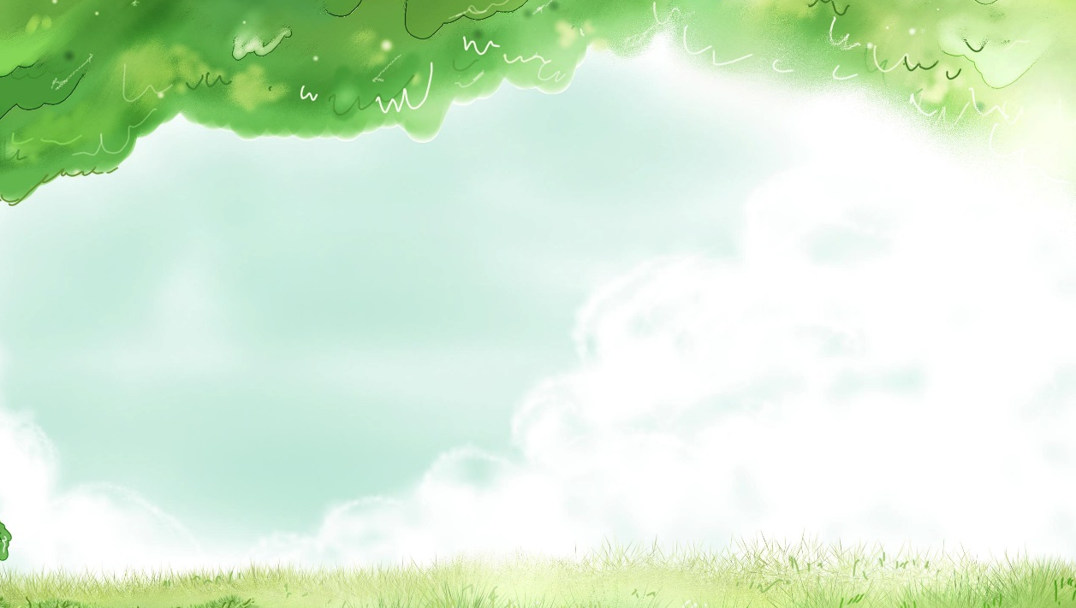


DU LỊCH KHÁM PHÁ

Slide 3
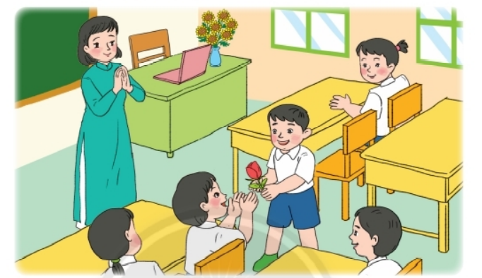
Hoạt động 3: Chơi trò chơi “Chuyền hoa”
1.Nghe bài hát và tham gia chuyền hoa.
2.Nêu tên việc làm giữ gìn vệ sinh môi trường khi đến lượt.
Bỏ rác vào thùng rác; nhặt rác sân trường; không vẽ bậy lên bàn ghế, tường; chăm sóc cây xanh;trồng thêm cây và hoa; không bẻ cành, ngắt hoa; …

Slide 4

TỔNG KẾT TRÒ CHƠI
Chung tay bảo vệ môi trường là một việc làm thiết thực và cần thiết. Các em hãy nói “không” với xả rác bừa bãi nhé!

Slide 5

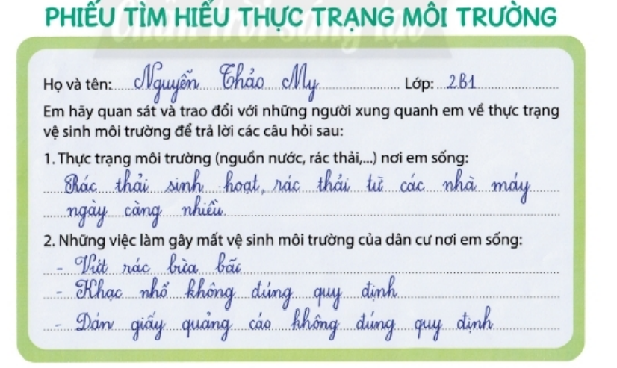
Hoạt động 4: Báo cáo kết quả tìm hiểu thực trạng vệ sinh môi trường quanh em.
Nhóm 4
Nhóm 4

Slide 6




Hiện nay tình trạng ô nhiễm môi trường đang diễn ra rất phổ biến ở các vùng miền khác nhau. Có rất nhiều dạng như:
Xả rác và nước thải xuống kênh rạch.
Chặt phá cây xanh, phá rừng.
Sử dụng túi nilong.
Vứt rác bừa bãi.
Khạc nhổ bừa bãi.
Cho rác xuống cống rãnh.
Nuôi gia súc, gia cầm không chuồng trại.
….

Slide 7

Bảo vệ môi trường là trách nhiệm của mỗi chúng ta.
Hãy chung tay bảo vệ môi trường các em nhé !

Slide 8
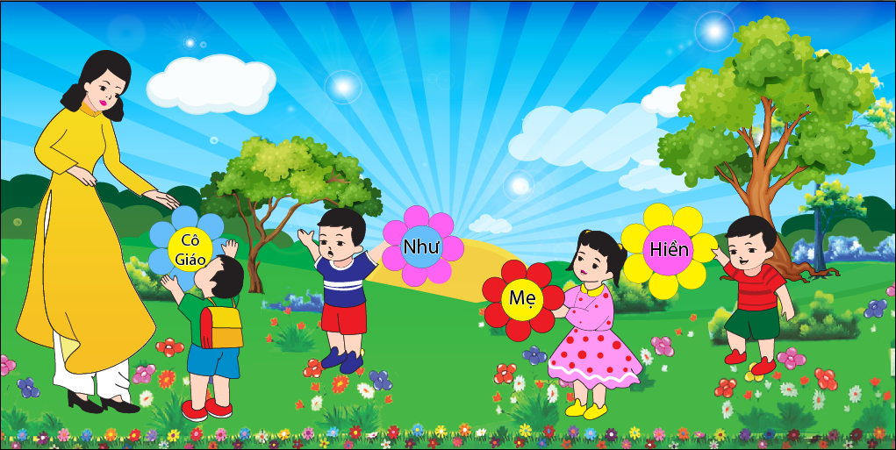
Tạm biệt các em

